Slide 1

Defaulter Prediction

Slide 2

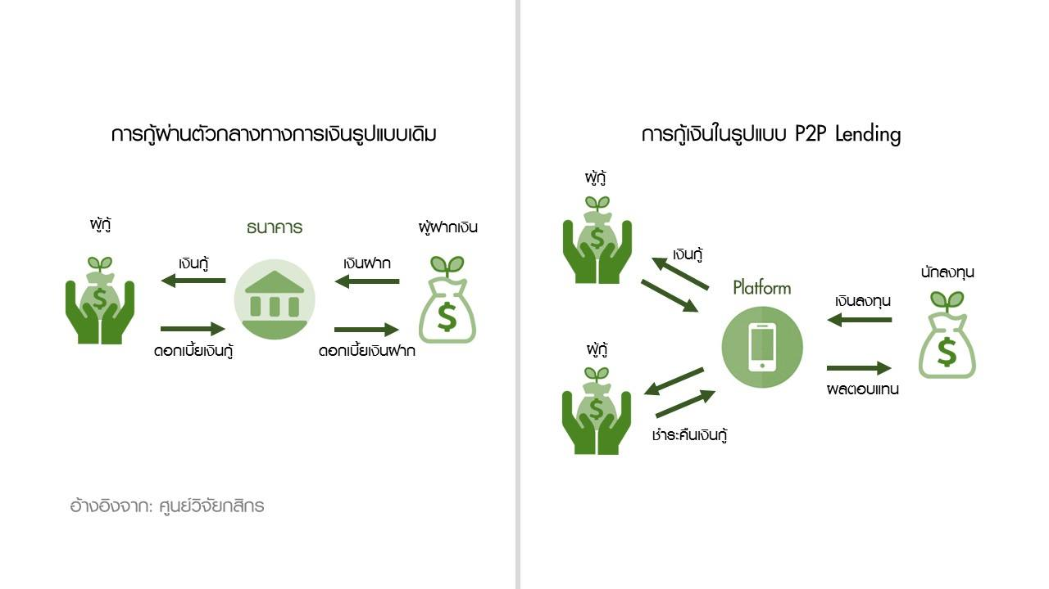
Business Understanding
เป็นบริษัท Fintech ขนาดใหญ่ ให้บริการเกี่ยวกับสินเชื่อ / กู้ยืมออนไลน์
ไม่ผ่านตัวกลางอย่างสถาบันการเงิน
เป็นการกู้ลักษณะ Peer-to-Peer Lending (P2P)
มีการประเมินความเสี่ยงของผู้กู้
มีรายได้จากค่าธรรมเนียมในการทำธุรกรรมแต่ละครั้ง
Source : Fair Finance Thailand | Facebook

Slide 3
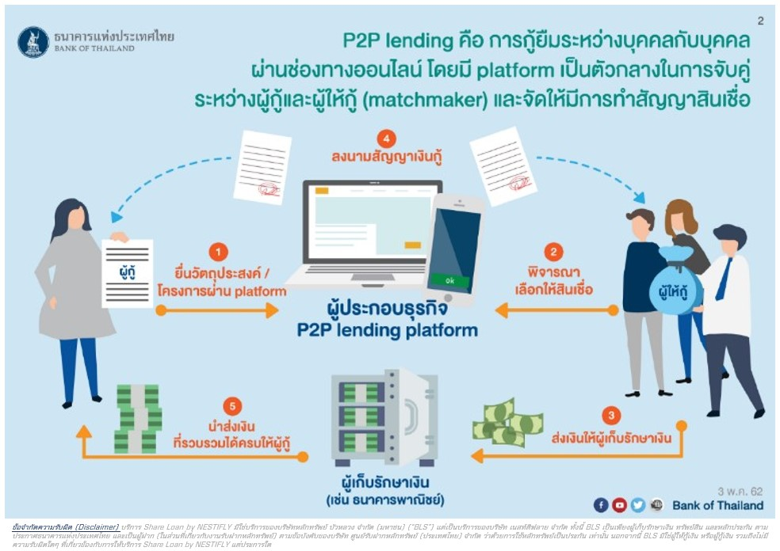
Source : Peer-to-Peer Lending (P2P) : ทางเลือกการขอสินเชื่อและการลงทุนรูปแบบใหม่ที่ สะดวก รวดเร็ว ไม่ต้องใช้สลิปเงินเดือน โดย Share Loan by NestiFly Bualuang Knowledge Sharing

Slide 4
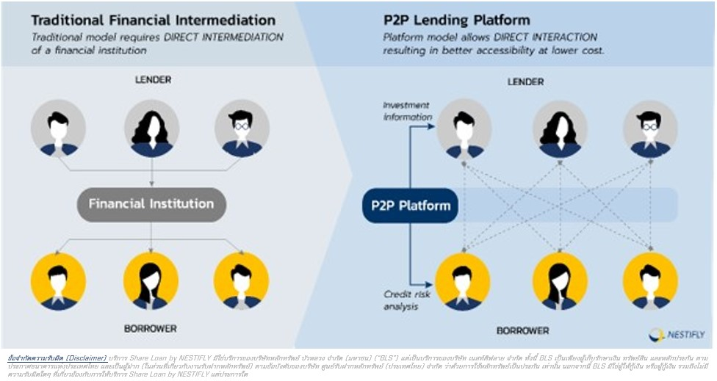
NestiFly (blockdit.com)

Slide 5
Project Objectives
Business Objectives
ต้องการฝึกฝนและพัฒนาการทำความเข้าใจและสำรวจข้อมูลด้วยมุมมองต่าง ๆ
ต้องการเข้าใจวิธีการเตรียมข้อมูลในรูปแบบต่าง ๆ และวิธีการ Coding
ต้องการฝึกฝน Coding ในการทำ Machine Learning และรู้จักกับ Model ใหม่ๆ ที่ไม่เคยศึกษา
ต้องการ Case Study ที่เกี่ยวกับมุมมองการเงิน
ต้องการทำความเข้าใจตัวแปรหรือปัจจัยที่มีผลต่อการผิดนัดชำระหนี้ด้วยการ Exploratory Data Analysis
การให้กู้ยืมเงินเป็นการลงทุนที่มีความเสี่ยง ดังนั้นเมื่อเกิดการผิดนัดชำระหนี้ จะส่งผลเสียกับผู้ให้กู้หรือนักลงทุน หมายความว่าหากระบุ Defaulter ได้จะส่งผลให้ลดความสูญเสียในรูปตัวเงินจากการผิดนัดชำระหนี้ได้ (Change-off / Default)
ต้องการโมเดลที่ช่วยกรองผู้ที่มี “โอกาสผิดนัดชำระหนี้” เบื้องต้น เพื่อให้นักลงทุนใช้ในการพิจารณาเลือกผู้กู้ที่เหมาะสมแก่การลงทุนและยังช่วยลดความเสี่ยงได้ระดับนึง

Slide 6
PROJECT PROCESS
1
2
3
4
Exploratory
Data Analysis
(Data Understanding)
Data
Preparation
Modeling
Evaluation

Slide 7
PROJECT PROCESS
Handling Numerical Variable
Handling Categorical Variable
Handling Missing Values
Drop Variables
Check for duplicate rows
Train Test Split
Outlier Handling for Train data
X_train y_train X_test y_test Split
Data Normalization (X_train, X_test)
Features Selection by LightGBM
Encoding (One Hot Encoding)
1
2
3
4
Data
Preparation

Slide 8
1
Exploratory Data Analysis
(Data Understanding)
* for target variable and features selected by LightGBM *

Slide 9
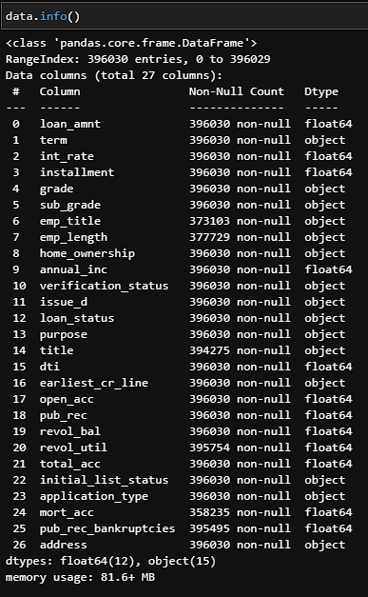
Number of data is 396,030 rows
1 row = 1 transaction & information of borrower
Data types
Categorical (Object) – 15 features
Numerical (Float64) – 12 features
Total 27 features

Slide 10
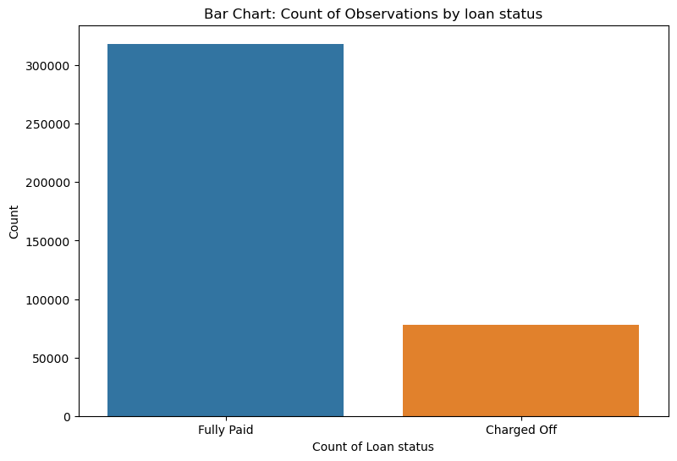
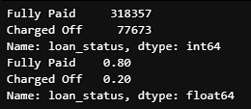
Target variable for supervised learning
loan_status
Loan status คือ สถานะของเงินกู้
Fully Paid : 0 คือ จ่ายครบแล้ว
Charge Off : 1 คือ ผิดนัดชำระหนี้ (อย่างน้อย 1 ครั้ง)

Slide 11
Features selected by LightGBM
1
term
6
home_ownership
2
sub_grade
7
int_rate
3
annual_inc
8
zip_code
4
dti
9
installment
5
mort_acc

Slide 12
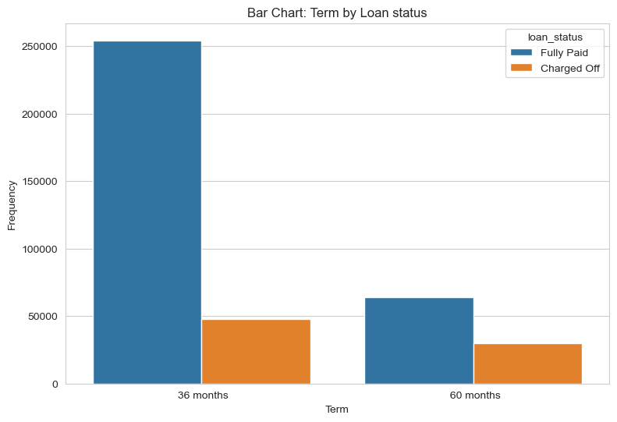
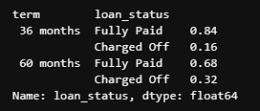
term
Term of loan คือ อายุของเงินกู้
มีอยู่ 2 ค่า ได้แก่
36 months (3 years) : 36
60 months (5 years) : 60

Slide 13
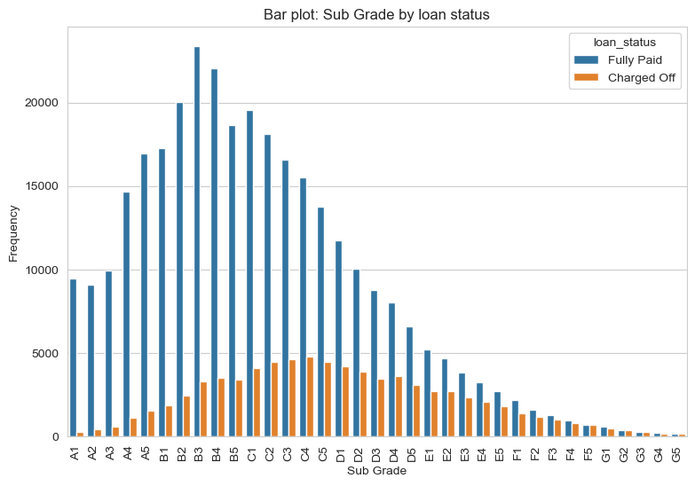
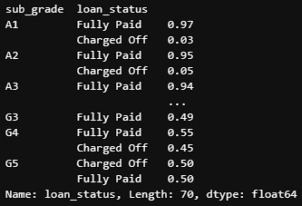
sub_grade
Sub Grade คือ เกรดสินเชื่อระดับย่อยที่ Lending Club เป็นคนกำหนด เช่น A1, A2, A3, ..., G4, G5 (G5 เป็นเกรดระดับต่ำที่สุดและ โอกาสการผิดนัดชำระหนี้สูงที่สุด)

Slide 14
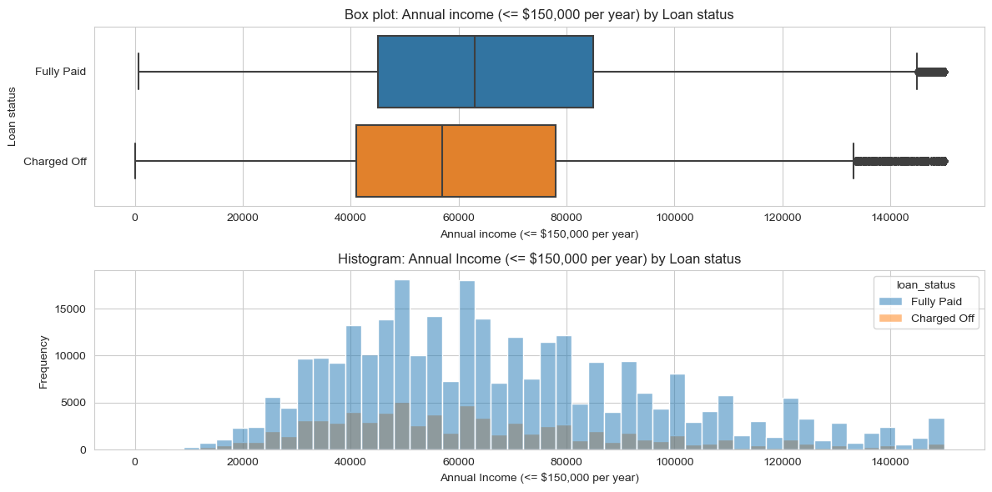
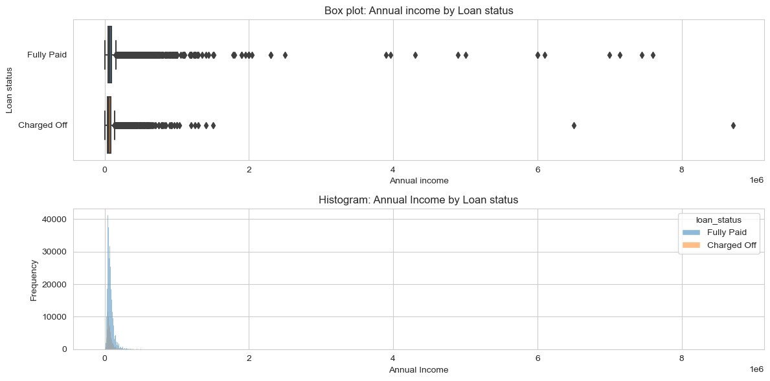
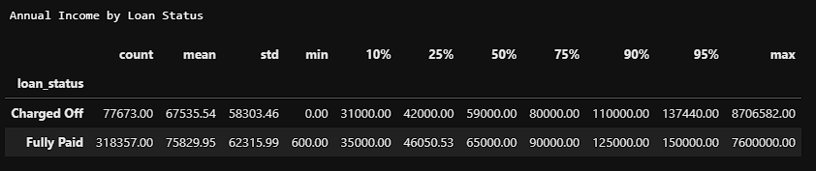
annual_income
Annual Income คือ รายได้ประจำปีของผู้กู้

Slide 15
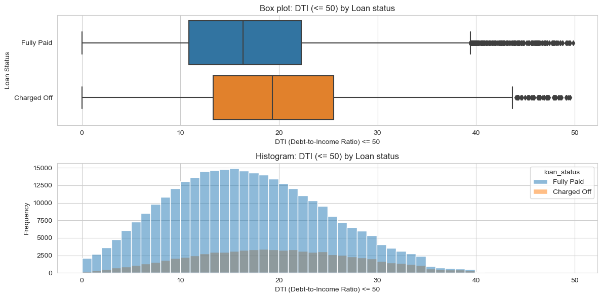
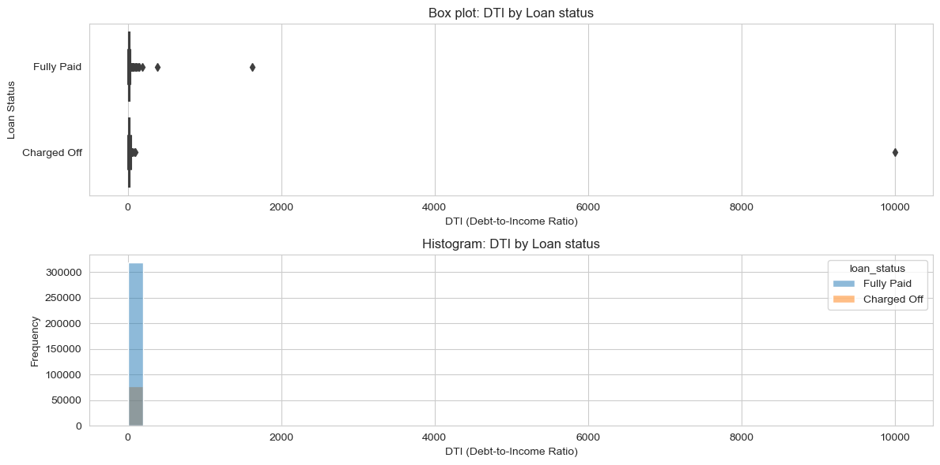
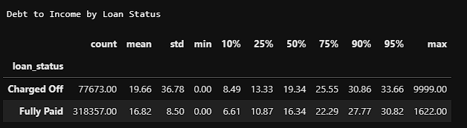
dti
Debt to Income Ratio คือ
หนี้สินรวมต่อเดือนหารรายได้ต่อเดือน

Slide 16
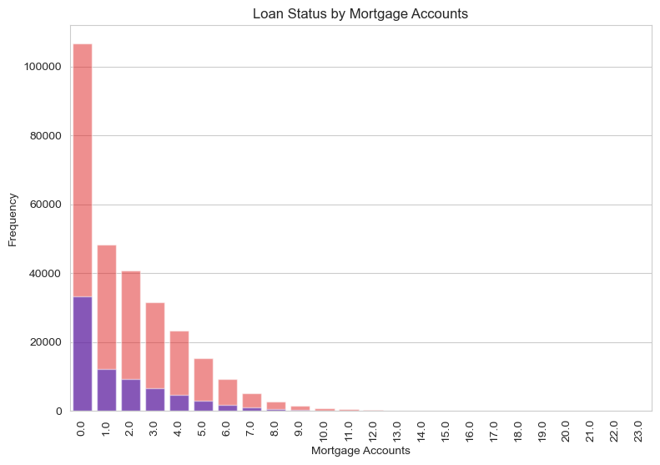
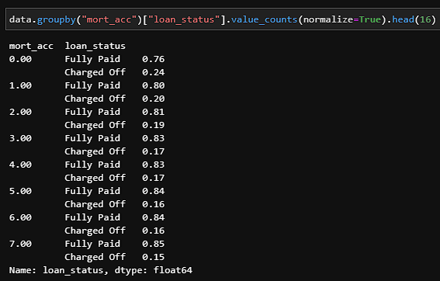
mort_acc
Mortgage Account คือ
จำนวนบัญชีที่ใช้อสังหาริมทรัพย์ ในการจำนองเพื่อขอกู้

Slide 17
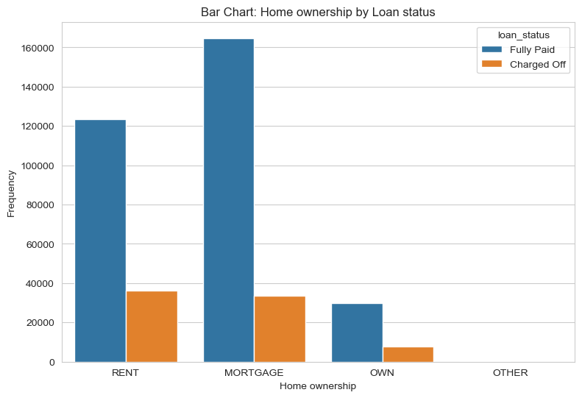
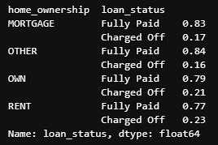
home_ownership
Home Ownership คือ สถานะความเป็นเจ้าของบ้านที่ผู้กู้ระบุระหว่างการลงทะเบียนหรือได้รับจากรายงานเครดิต
เช่า (RENT)
เป็นเจ้าของ (OWN)
จำนอง (MORTGAGE)
อื่นๆ (OTHER)

Slide 18
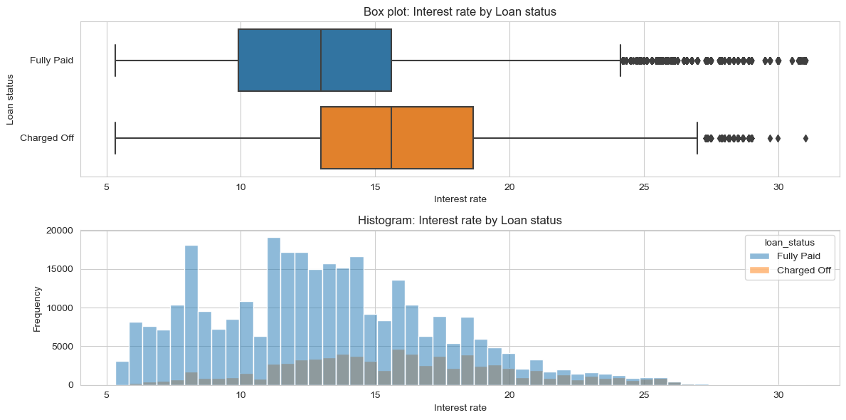
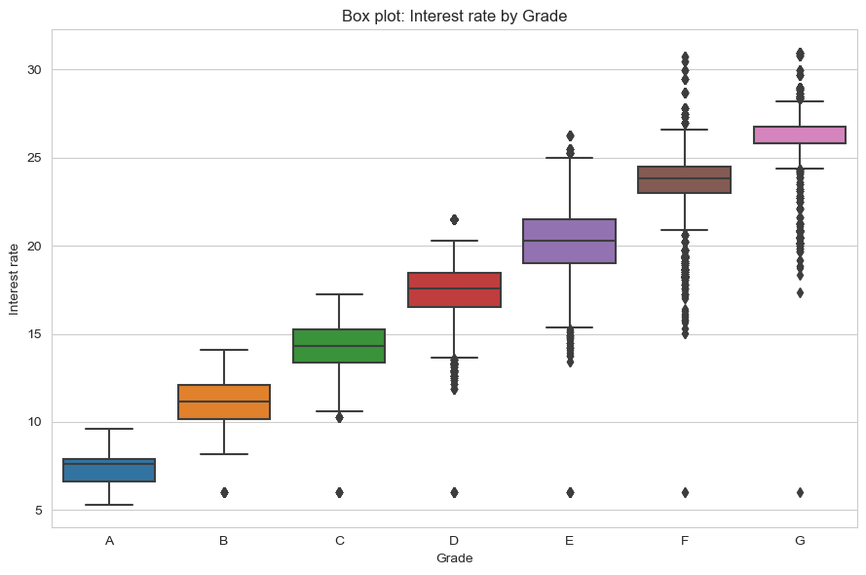
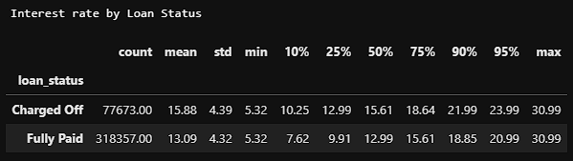
int_rate
Interest Rate คือ
อัตราดอกเบี้ยเงินกู้

Slide 19
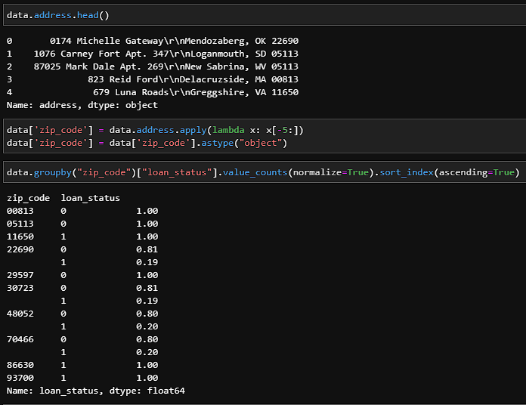
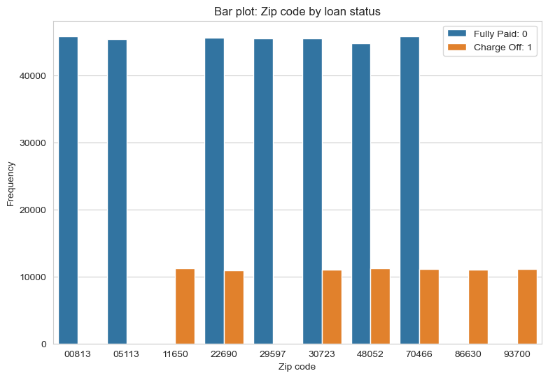
zip_code
Zip code คือ รหัสไปรษณีย์ที่ผู้กู้ระบุในทะเบียนบ้าน (เป็นตัวแปรที่ generate ขึ้นมาใหม่จาก address)

Slide 20
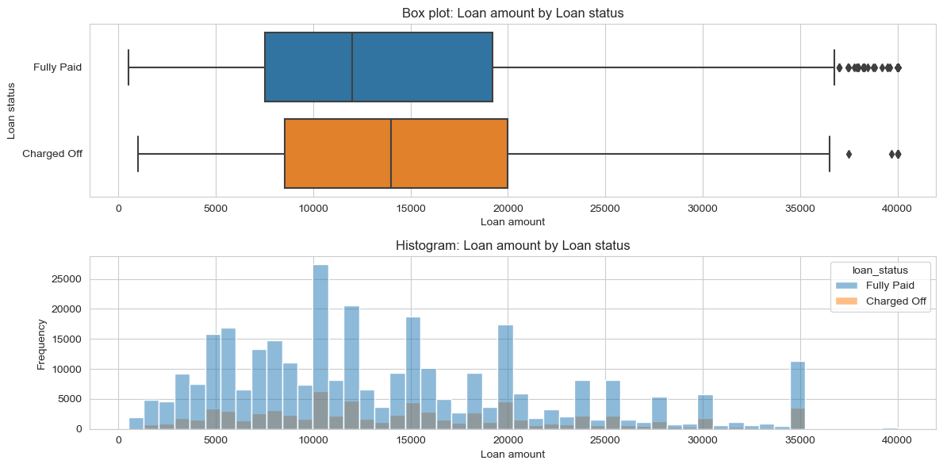
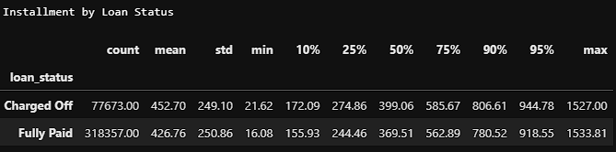
Installment
คือ ค่างวดเงินผ่อนที่
ชำระในแต่ละงวด

Slide 21
2
Data Preparation
Data Cleansing
Data Transformation

Slide 22
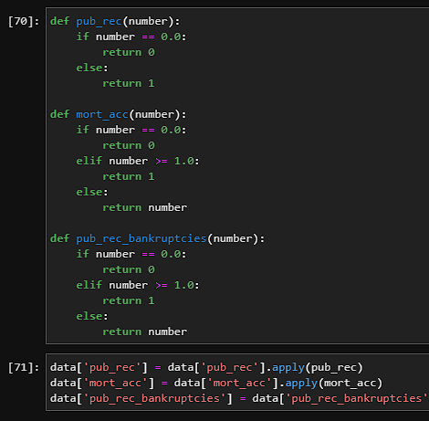
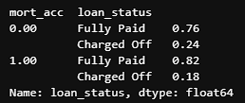
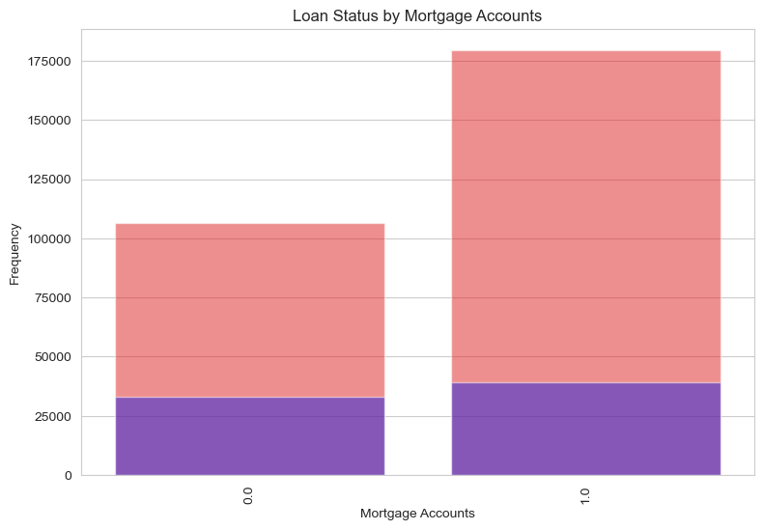
Handling Numerical Variables

Slide 23
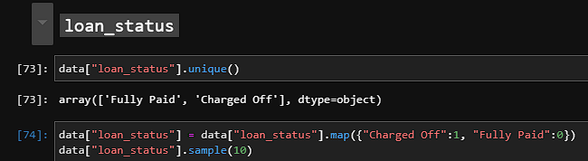
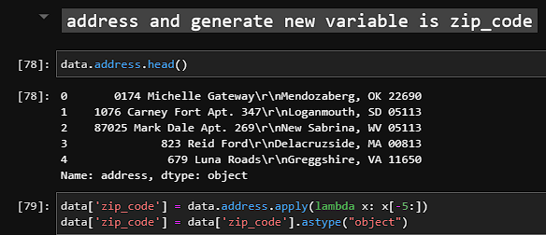
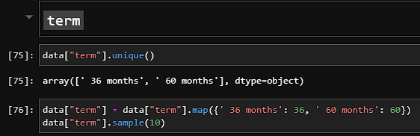
Handling Categorical Variables

Slide 24
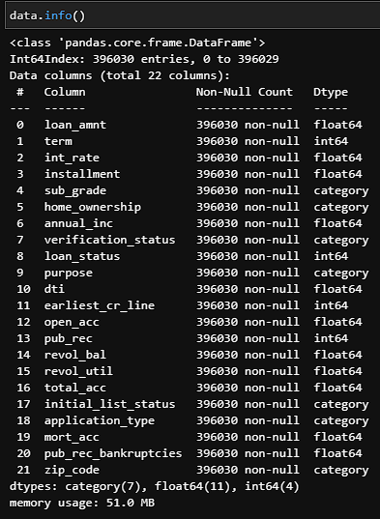
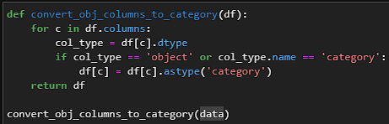
Change Data type from objects to category
for Feature Selections

Slide 25
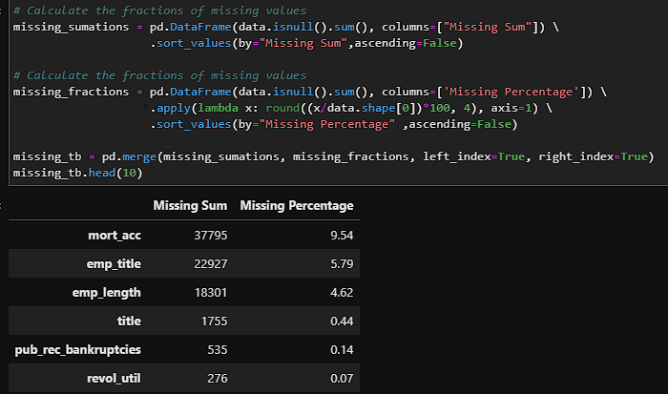

Handling Missing Value

Slide 26
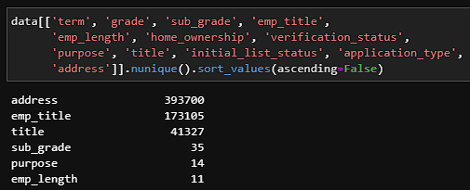
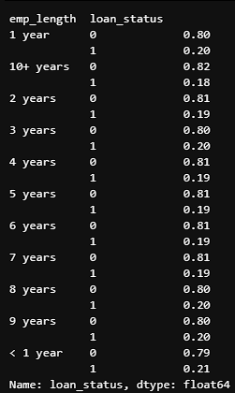
Drop Variables
ก่อนเลือก features อีกครั้ง
เหตุผลที่ drop variables ดังกล่าว
grade - ซ้ำกับตัวแปรอย่าง sub_grade จึงเลือกตัวที่แสดงรายละเอียดได้มากกว่าอย่าง sub_grade
emp_title – เนื่องจากเป็นตัวแปรที่มีค่าเป็นชื่ออาชีพต่าง ๆ จึงมี unique value ถึง 173,105 ตัว
title - แสดงรายละเอียดเกี่ยวกับว่ากู้เงินไปทำอะไร จึงมี unique value ถึง 41,327 ตัว และมีตัวแปรอย่าง purpose ที่แยกเป็นประเภทเหตุผลการกู้เงินชัดเจน สามารถใช้แทนกันได้
address –เกี่ยวกับที่อยู่ของผู้กู้ จึงมี unique value ถึง 393,700 ตัว
issue_d – เกี่ยวกับวัน/เดือน/ปี ที่กู้เงินของ transaction ดังกล่าว *คิดว่าไม่ควรนำมาใช้ทำนาย
emp_length – เกี่ยวกับระยะเวลาการทำงานของผู้กู้ ทุกระยะเวลามีค่าแทบจะเหมือนกันจึงไม่สำคัญ

Slide 27
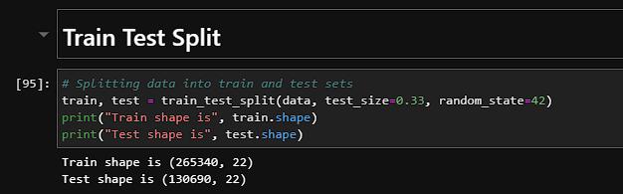
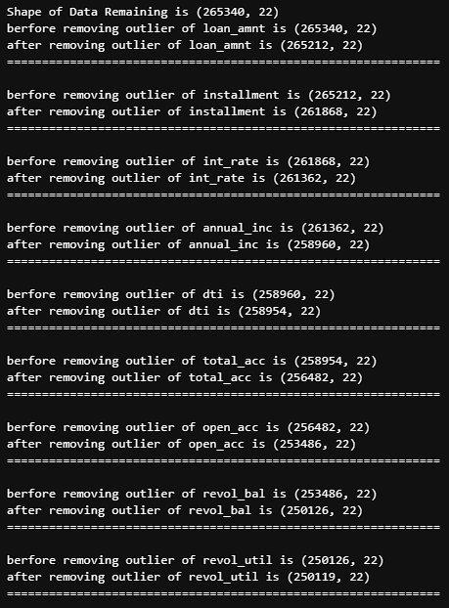
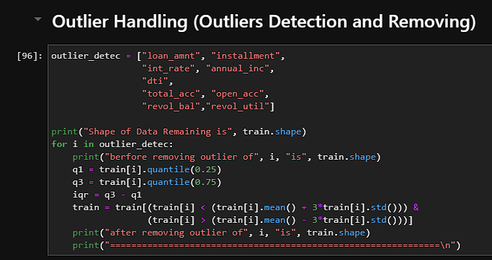
Drop Outlier แค่ train data เพราะ test data จะได้คงข้อมูลจริงไว้
result

Slide 28
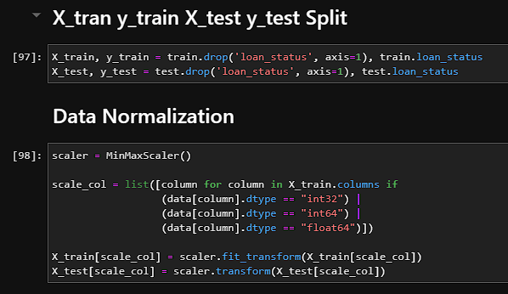

Slide 29
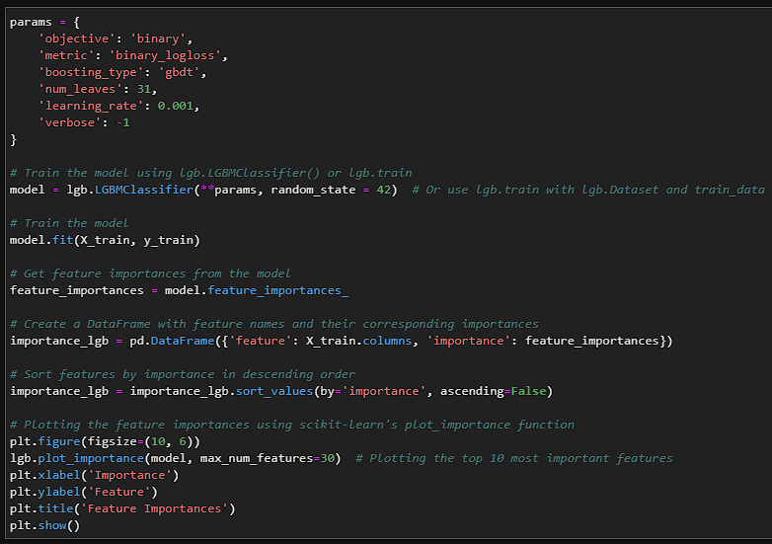
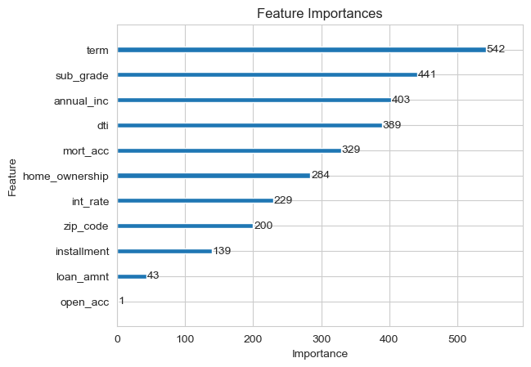

Features Selection (Features Importance)

Slide 30
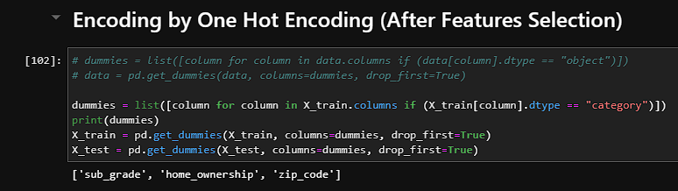
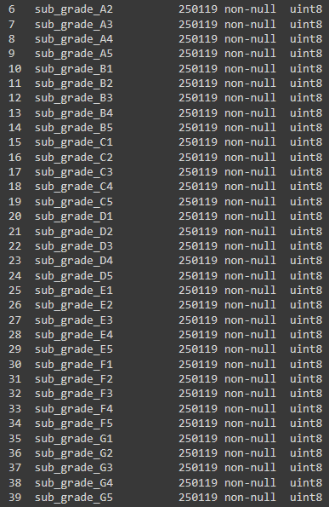
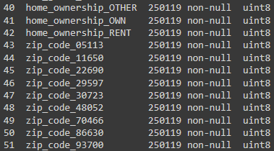

Slide 31
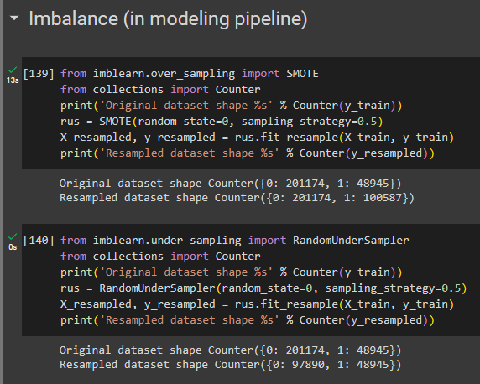
“”
ตัวอย่างของจำนวนข้อมูลหลังจาก Imbalance data
“
การ Imbalance data
จะทำพร้อมกับ train model
ในคำสั่ง pipeline

Slide 32
3
Modeling
by Classification Algorithm of Supervised Learning
LightGBM – Classifier
XGboost – Classifier
Random Forest - Classifier

Slide 33
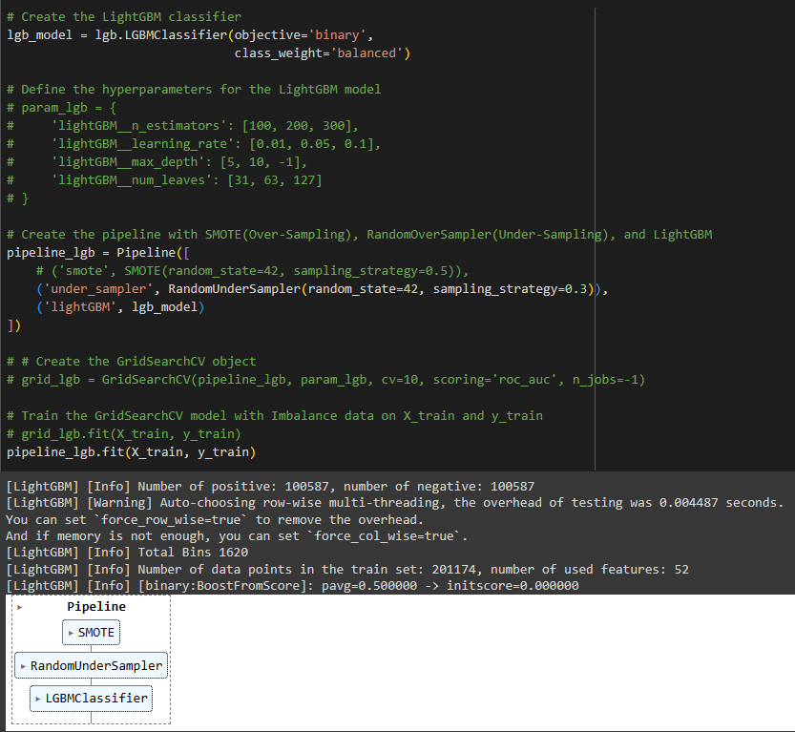
Light Gradient
Boosting
Machine-Classifier
(LightGBM)

Slide 34
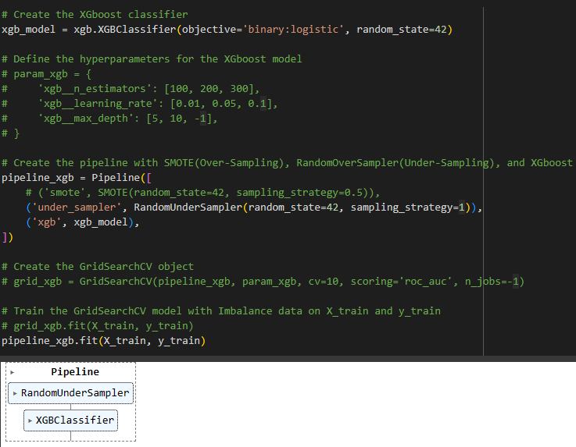
Extreme Gradient Boosting-Classifier
(XGboost)

Slide 35

Random Forest

Slide 36
4
Evaluation
Evaluation Metrics
Confusion Matrix • Accuracy • F1-score • Precision • Recall
ROC – AUC Curve

Slide 37



Main Metrics
จากวัตถุประสงค์ที่ต้องการโมเดลที่ช่วยกรองผู้ที่มี “โอกาสผิดนัดชำระหนี้” เบื้องต้น เพื่อให้นักลงทุนใช้ในการพิจารณาเลือกผู้กู้ที่เหมาะสมแก่การลงทุนและยังช่วยลดความเสี่ยงได้
Recall : เนื่องจากต้องการหาผู้มีโอกาสเป็น Defaulter ให้ได้มากที่สุด
AUC score : ช่วยประเมินความสามารถของโมเดลในการแยกแยะคลาสของ True Positive และ True Negative และเหมาะสมกับการใช้วัดความสามารถกับข้อมูลที่มีลักษณะ Imbalance data

Slide 38




Comparison table of 3 classification models and comparison by imbalance method
เมื่อ Precision เพิ่ม Recall จะลดลงในทุกๆ กรณีดังนั้นจึงเลือก Main Metrics เป็น Recall

Slide 39
เลือก Model และ Imbalance Method ที่ให้ค่า Recall และ AUC สูงที่สุด
Best Model
Model : LightGBM - class_weight = “balanced”
Imbalance Method : RandomUnderSampler - sampling_strategy = 0.3
Charge-Off Recall = 0.80
AUC score = 0.9050

Slide 40



Best Model Evaluation Metrics

Slide 41


Best Model Evaluation Metrics

Slide 42
Conclusion
Features Importance 9 features
Term
Sub grade
Annual income
Debt to income
Mortgage Account
Home ownership
Interest rate
Zip code
Installment
หลังจากการ EDA ข้อมูลก็เห็นได้ชัดว่าส่งผลต่อการผิดนัดชำระหนี้
ได้ Model ที่ตรงตามวัตถุประสงค์ คือ
Model : Light Gradient Boosting Machine-Classifier
Charge-Off Recall = 0.80
AUC score = 0.9050
เข้าใจเกี่ยวกับลักษณะการกู้เงินแบบ P2P
ได้เรียนรู้เทคนิคและวิธีการ EDA
ได้เรียนขั้นตอนและเครื่องมือต่างๆ ที่สำคัญในการเตรียมข้อมูล

Slide 43


